Slide 1


技术经济与企业管理
任继勤 管理学博士 副教授
jiqinren@163.com
13161080203
经济管理学院

Slide 2

北京化工大学经济管理学院
技术经济学原理与实务
Hello,
everybody!
任继勤 博士
电话号码:13161080203
Email: renjq@mail.buct.edu.cn

Slide 3
您一定想知道：
该课程如何考核？
什么是《技术经济学》？
老师，您是谁？
该课程的主要教学方法是什么？
我该如何学？

Slide 4
该课程考核方法
随堂提问和作题
40%
平时成绩
出勤，作业
60%
考试成绩

Slide 5

何为《技术经济学》？
技术经济学是研究技术方案、技术政策、技术规划、技术措施等的经济效果的学科，通过经济效果的计算以求找到经济效果最好的选择。
技术经济学是一门在项目投资决策之前，对项目实施与运营过程的投入与产出进行预测，并对其技术的先进性、可靠性、运营过程中的安全性与稳定性及经济上的可行性进行系统全面分析论证的学科。

Slide 6

老师，您是谁？
任继勤：管理学博士，副教授
北京化工大学 经济管理学院
联系方式： renjq@mail.buct.edu.cn
jiqinren@126.com
13161080203，18810951573

Slide 7
教学方法
讲 课
+
随堂做题
课上练习
+
提问
作 业

Slide 8

学习方法
课堂认真听讲
事半功倍
课后认真作业
温故知新

Slide 9

参考书目
1.王璞 吴卫红 张爱美 方勇 任继勤 编.技术经济学,机械工业出版社，2012,4
2.刘长滨. 建筑工程技术经济学（第三版）中国建筑工业出版社，2007.
3.国家发展改革委 建设部发布 建设项目经济评价方法与参数（第三版） 中国计划出版社 2006
4. 其他有关技术经济及其管理等方面的著作

Slide 10

课程名称：技术经济与企业管理
课程编号：BUS1630T
课程学时：40学时， 一次考试。
课程学分：2.5学分
适用专业：非经济管理类专业

Slide 11

内容要求和学时分配
一、概述 （3）
二、战略分析方法与预测技术（3）
三、资金时间价值与等值计算（5）
四、项目投资估算与融资方案分析 （4）
五、财务效益与费用估算（3）
六、财务分析（3）
七、经济费用效益分析（3）
八、项目风险与不确定性分析（3）
九、建设项目其他相关评价 （2）
十、项目群决策的比选方法与实务 （6）
十一项目可行性研究报告的编制（1）
十二、复习及考试（4）

Slide 12

课堂学习目的
掌握技术经济学的相关理论和分析问题的方法；
初步了解基本的管理知识；
对简单的经济现象能做出合理的分析；
可行性研究报告。

Slide 13

技术经济学的学科定位
学科门类——一级学科——二级学科——研究方向
经济学——应用经济学——产业经济学
管理学——工商管理——技术经济学

Slide 14
开始之前

Slide 15
雇主和教师对于学生知识、技能和态度的排序
序 | 雇主 | 教师
1 | 有效沟通 | 有效沟通
2 | 团队精神 | 独立判断
3 | 解决问题能力 | 解决问题能力
4 | 分析技能 | 调查研究能力
5 | 适应能力 | 分析能力
6 | 自我能力（意识、信心等） | 逻辑论证
7 | 决策技能 | 决策技能
8 | 独立判断 | 自我能力（意识、信心等）
9 | 数量分析 | 想象力与创造力
10 | 逻辑论证 | 适应能力
11 | 调查研究能力 | 视野开阔
12 | 想象力与创造力 | 团队精神
13 | IT技能 | IT技能
14 | 视野开阔 | 专业知识
15 | 专业知识 | 数量计算

Slide 16
CAMBRIDGE
A一般技能：
  知识技能（评论、分析、综合与问题解决）
  沟通技能（写与说）
  组织技能（工作独立性，筹划，时间管理）
  人际技能（协作技能，领导才能，适应能力）
B专门化技能：
  研究方法
  数量分析能力（统计技能，数据处理）
  计算机应用能力
  外语能力

Slide 17
EDINRURGH
1沟通技能
  有效介绍
  高级写作技巧
  助教与示范技能
  沟通科学
2项目规划与研究方法
  研究项目规划
  统计分析
  论文写作
  论文讨论会
  研究资助申请
  文献检索
  研究伦理
3计算与信息技术
  海报与网页制作
  计算分析工具与使用
4管理技能
  团队合作
  知识产权
  事业规划
  面谈技巧
  时间管理
  创业介绍
  商业化与创业
5高级计算技能
6科学与社会

Slide 18

LIVERPOOL
研究方法
时间管理
项目管理
商业意识
研究伦理
团队协作
科学哲学
IT技能
资料检索
资料分析

Slide 19


Slide 20


Slide 21


Slide 22


Slide 23


Slide 24


Slide 25


Slide 26
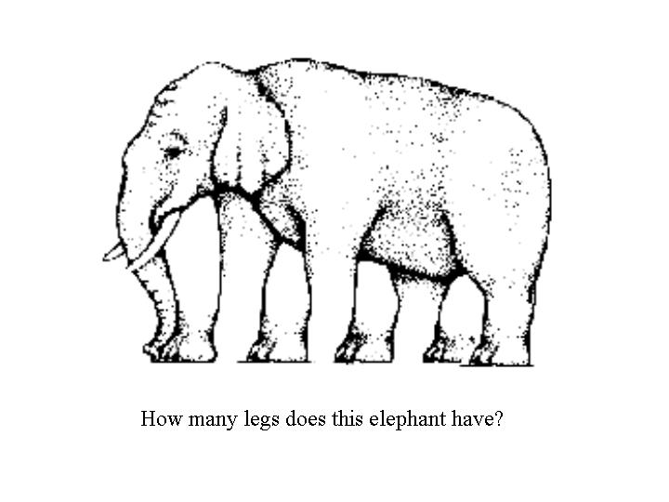

Slide 27
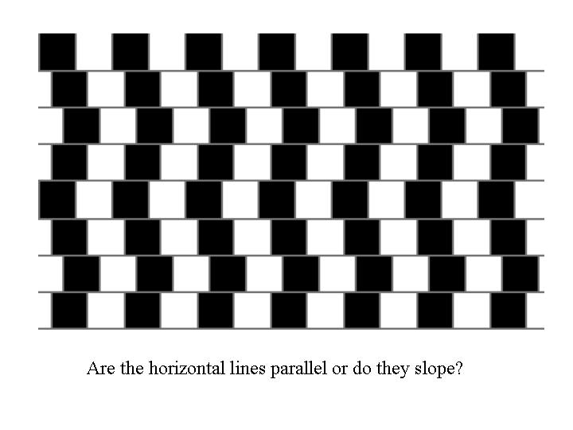

Slide 28
一点启示
改变你的思维方式
会思维，不是聪明，要智慧
小智善于治事
大智善于治人
睿智善于决策

Slide 29
开 始

Slide 30
项目进展周期
项目进展周期：是指一个项目从有初步意向开始，经过可行性研究、施工与生产，直到报废为止的全过程。
按照联合国工业发展组织的规定，项目的进展周期分为三个大的阶段：即投资前期、投资期（施工期）和生产期。如下图所示。

Slide 31
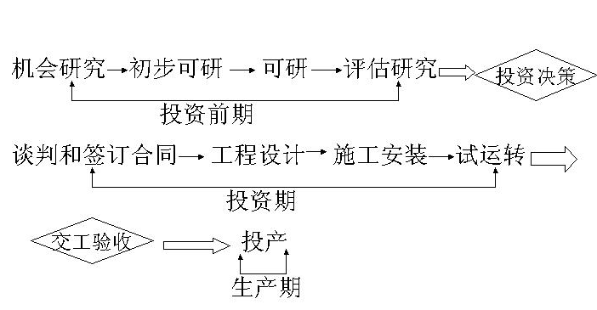

Slide 32
项目的进展周期
（一）投资前期（准备期）
投资设想 机会研究 可行性研究 评价研究
（二）投资期（建设期）
谈判和签订合同 工程设计 施工安装 试运转
（三）生产期
投产
投资决策
95％－100％决定
交工验收

Slide 33
第1章 绪 论
1.1 技术经济学的含义及主要工作内容
1.2 技术经济学的产生与发展
1.3 技术经济学的方法体系与指标体系
1.4 技术经济学的学科特点
1.5 我国对企业投资项目核准的规定
学习目标：
（1）掌握技术经济学的含义及主要工作内容；
（2）熟悉技术经济学的方法体系与指标体系；
（3）熟悉技术经济学的学科特点。

Slide 34
1.1技术经济学的含义及主要内容
1.1.1技术（Technology）含义：
人们在生产活动中制造某种产品，应用某种生产方式或提供某种服务的系统知识。包括劳动工具、劳动对象、劳动者的劳动技能的总称。
技术是科学与生产力的纽带，根据生产实践经验和自然科学原理发展起来的技能。

Slide 35
1.1技术经济学的含义及主要工作内容
综合定义：技术是指一定时期,一定范围内的劳动工具、劳动对象和劳动者经验、知识和技能有机结合的总称。

Slide 36
1.1技术经济学的含义及主要工作内容
1.1.2 经济
一是，指社会生产关系(中国经济体制)的基础。
二是，技术经济学中“经济Economic”主要指一种节约、节省，save。
三是，社会生产过程各环节经济活动，生产、分配、交换、消费等关系。

Slide 37
1.1技术经济学的含义及主要工作内容
技术经济学中“经济”的含义：
在社会物质生产领域的生产、交换、分配、消费活动中能取得的最大节约。

Slide 38
1.1技术经济学的含义及主要工作内容
1.1.3技术和经济的关系
作为生产的手段，其目的性是很重要的，其技术的先进性与经济上的合理性是一致的。
由于经济条件制约，一些技术的经济效益也受到影响和限制。
在一定条件下采用何种技术比较合理、可行，就需要进行比较、分析、判断。由此，提出了“适用技术”的概念——技术上相对先进，而工业应用上经济合理。

Slide 39
1.1技术经济学的含义及主要工作内容
技术经济学的概念
是一门在项目投资决策之前，对项目实施与运营过程的投入与产出进行预测，
并对其技术的先进性、可靠性、运营过程中的安全性与稳定性及经济上的可行性进行系统全面分析论证的学科。

Slide 40
1.1技术经济学的含义及主要内容
1.1.4主要工作内容
技术经济学理论与方法主要应用于：
各类建设项目前期研究工作。包括：项目规划、机会研究、项目建议书、可行性研究，项目的评估决策。
项目后评价工作。是为了加强固定资产投资的宏观调控，提高投资决策科学化水平，引导和促进资源合理配置，优化投资结构，减少和规避投资风险，充分发挥投资效益。

Slide 41
1.2 技术经济学的产生与发展
1.2.1提出：
技术经济分析起源于西方发达国家，技术经济分析也称工程经济分析（USA）。
1887年，美国铁路工程师阿萨姆·威林顿（Arthur M. Wellington）在其所著《铁路位置经济评价》一书中第一次把工程投资同经济分析结合起来。

Slide 42
1.2 技术经济学的产生与发展
1.2.2发展：
1920年戈登门（O.B.Goldman）在《财务工程》一书中首次将复利公式应用于工程方案评价。
上世纪初1925年左右，美国开发西部。1930年格兰特（Eugene L.Grant）教授出版了《工程经济原理》一书，该书以复利计算为基础对固定资产投资的经济评价原理作了系统阐述。
由于格兰特对工程经济分析理论的发展做出了贡献，后人也称他为工程经济分析之父。

Slide 43
1.2 技术经济学的产生与发展
1.2.2发展：
第二次世界大战结束后，随着西方经济的复兴，工业投资规模急剧增加，出现资金短缺局面。
如何使有限的资金得到最有效的利用，成为投资者与经营者普遍关注的问题。
进一步推动了工程投资经济分析理论与实践的发展。

Slide 44
1.2 技术经济学的产生与发展
1.2.2发展：
1951年其尔丁（Joel. Dean）在《投资预算》一书中具体阐述了贴现法（动态经评价法）以及合理分配资金的某些方法在工程投资经济分析中的应用。
贴现现金流量法成为投资项目技术经济分析所采用的主要方法。
风险与不确定性投资决策，设备更新的经济分析与决策，多方案评价方法与决策，公共事业项目的费用效益分析等理论与方法相继建立。

Slide 45
1.2 技术经济学的产生与发展
1.2.3技术经济学的名称：
[美]工程经济学，
[法]经济计算，
[日]经济性工学。

Slide 46
1.2 技术经济学的产生与发展
1.2.4我国的情况：
我国于50年代末引入此学科，1963年将《技术经济学》列入1963—1972年七大重点发展学科。
1977年-80年代最繁荣。1978年，国务院成立“技术经济研究中心”是我国工业项目建设决策团。中国科学院成立“技术经济与市场经济研究所”，1985年改名为“中国社会经济发展中心”。

Slide 47
1.2 技术经济学的产生与发展
1.2.5发展趋势
（1）单一的技术经济评价——多目标的综合评价（财务评价、国民经济评价、社会评价、环境影响评价、安全预评价、节能评价、职业健康安全评价等）。
（2）单一方案评价——多方案评价以优化资源配置。
（3）确定型经济评价——风险与不确定性经济评价。
（4）技术经济评价方法与指标体系不断完善。
（5）信息收集与处理技术的发展不断提高中长期预测的准确度。
（6）计算技术、系统分析技术的应用不断提高技术经评价应用软件的开发水平。

Slide 48
1.3技术经济学的方法体系与指标体系
1.3.1技术经济学的方法体系
技术经济分析方法：是建立在工程技术、系统工程、运筹学、经济学、统计学、管理学、财务学、计算机技术等。
理论：
剩余价值理论和扩大再生产
边际效用理论和边际生产理论
产权经济理论
历史上科学家们关于科学技术发展及其作用的理论

Slide 49
1.3技术经济学的方法体系与指标体系
1.3.1技术经济学的方法体系
根据项目性质确定分析方法：
按照项目的：
目标：经营性项目、非经营性项目；
产出属性：公共项目、非公共项目；
投资管理形式：政府投资项目、企业投资项目；
与企业原有资产的关系：新建项目、改扩建项目；
融资主体：新设法人项目、既有法人项目。

Slide 50
1.3技术经济学的方法体系与指标体系
1.3.1技术经济学的方法体系
根据工作阶段确定分析方法
项目的技术经济分析工作分为六个阶段：项目规划、机会研究、项目建议书、可行性研究、评估决策及项目后评价阶段。
项目可行性研究是技术经济分析的核心，该工作阶段系统分析计算项目的效益和费用，通过多方案经济比选推荐最佳方案，对项目实施的必要性、技术的可靠性及先进性、财务可行性、经济合理性、投资风险等进行全面地分析评价。
其他工作阶段的技术经济评价可根据评价内容和要求适当简化。

Slide 51
1.3技术经济学的方法体系与指标体系
1.3.1技术经济学的方法体系
根据技术经济分析工作要求确定分析方法
定性分析与定量分析相结合，以定量分析方法为主。
静态分析与动态分析相结合，以动态分析方法为主。
统计分析与预测分析相结合，以统计分析为基础，预测分析为目标。
根据对项目评价的要求，选择适当的技术经济分析方法，得出客观科学的评价结论。

Slide 52
1.3技术经济学的方法体系与指标体系
根据技术经济分析的工作要求确定分析方法
（1）企业战略分析：五因素模型、投资组合分析（Bosten矩阵、GE矩阵）、SWOT分析、PEST分析等方法。
（2）市场预测：类推预测法、专家会议法、Delphi法、因果分析法（回归分析、消费系数法、弹性系数法）、 时间序列递推法（移动平均法、指数平滑法、成长曲线、季节波动分析）等。
（3）项目评价：财务评价法（现金流量分析）、国民经济评价方法（费用效益分析）、社会评价方法（逻辑框架法）、方案比较与优化方法（方案经济比较法、线性规划、价值工程）、风险分析方法（蒙特卡洛模拟法、概率分析法、平衡点分析法、敏感性分析）等。

Slide 53
1.3技术经济学的方法体系与指标体系
1.3.2技术经济评价指标体系
（1）项目技术经济评价指标的分类
（2）项目技术经济评价主要指标

Slide 54
1.3技术经济学的方法体系与指标体系
1.3.2技术经济评价指标体系
项目技术经济评价指标（也称经济评价参数）：主要是指用于计算、衡量项目费用与效益的基础数据，及判断标准的基准值和参考值。
（1）项目技术经济评价指标的分类
根据项目评价的工作内容划分
根据评价指标的使用功能划分
根据评价指标的使用目的划分
根据评价指标是否考虑资金的时间价值划分
根据评价指标的数值划分
根据评价指标的提出过程划分

Slide 55
1.3技术经济学的方法体系与指标体系
1.3.2技术经济评价指标体系
（1）项目技术经济评价指标的分类
根据项目评价的工作内容划分：
财务评价指标
国民经济评价指标
社会评价指标
环境影响评价指标
节能评价指标
安全评价指标
项目后评价指标等。

Slide 56
1.3技术经济学的方法体系与指标体系
1.3.2技术经济评价指标体系
（1）项目技术经济评价指标的分类
根据评价指标的使用功能划分：
计算指标：用于项目费用与效益计算的指标为计算指标，如：投资回收期、财务净现值、财务内部收益率等。
判据指标：用于比较项目优劣、判定项目可行性的指标为判据指标，如：财务基准收益率、社会折现率等。

Slide 57
1.3技术经济学的方法体系与指标体系
1.3.2技术经济评价指标体系
（1）项目技术经济评价指标的分类
根据评价指标的使用目的划分：
项目盈利能力指标：财务净现值、财务内部收益率、总投资收益率、项目资本金净利润率等。
项目偿债能力指标：利息备付率、偿债备付率、资产负债率、流动比率、速动比率等。

Slide 58
1.3技术经济学的方法体系与指标体系
1.3.2技术经济评价指标体系
（1）项目技术经济评价指标的分类
根据评价指标是否考虑资金的时间价值划分：
动态指标：在计算过程中考虑了资金的时间价值，如：财务净现值、财务内部收益率等。
静态指标：在计算过程中未考虑资金的时间价值，如：静态投资回收期、总投资收益率等。

Slide 59
1.3技术经济学的方法体系与指标体系
1.3.2技术经济评价指标体系
（1）项目技术经济评价指标的分类
根据评价指标的数值划分：
差额指标：数值为绝对数的评价指标为差额评价指标，如：财务净现值、费用现值、费用年值等。
效率指标：数值为相对数的评价指标为效率评价指标，如：财务内部收益率、总投资收益率等。

Slide 60
1.3技术经济学的方法体系与指标体系
1.3.2技术经济评价指标体系
（1）项目技术经济评价指标的分类
根据评价指标的提出过程划分：
定量评价指标：是依据统计数据，建立合适的数学模型，通过科学计算提出的评价指标。
定性评价指标：是通过研究事物构成要素间的相互联系，通过逻辑分析判断提出的评价指标。

Slide 61
1.3技术经济学的方法体系与指标体系
1.3.2技术经济评价指标体系
（2）项目技术经济评价主要指标：
（1）财务分析指标。包括：财务内部收益率（FIRR）、财务净现值（FNPV）、项目投资回收期（Pt）、总投资收益率（ROI）、项目资本金净利润率（ROE）、利息备付率（ICR）、偿债备付率（DSCR）、资产负债率（LOAR）等。
（2）经济费用效益分析指标（国民经济评价）。包括：经济净现值（ENPV）、经济内部收益率（EIRR）、经济效益费用比（RBC）等。
（3）费用效果分析指标。包括：费用现值（PC）、费用年值（AC）、效果费用比（RE/C）等。

Slide 62
1.3技术经济学的方法体系与指标体系
1.3.2技术经济评价指标体系
（2）项目技术经济评价主要指标：
（4）风险与不确定性分析指标。包括：盈亏平衡点（BEP）、敏感度系数（SAF）、经济评价指标的累积概率、期望值、标准差等。
（5）区域经济与宏观经济影响分析指标。包括：国民生产总值增加值、净产值、财政收入、人均纯收入、就业结构、影响力系数、贫困地区收益分配比重等。

Slide 63
1.3技术经济的评价指标体系
1.3.2技术经济评价指标体系
（2）项目技术经济评价主要指标：
财务分析指标
经济费用效益分析指标
费用效果分析指标
风险与不确定性分析指标
区域经济与宏观经济影响分析指标
判据指标，如：财务基准收益率、社会折现率。

Slide 64
1.4 技术经济学的学科特点
1．预测性：技术经济学的主要用途是为建设项目的投资决策提出咨询建议，属于建设项目前期工作内容。
2．确定性：技术经济评价结论不可能绝对准确。为了提高技术经济评价的可靠性，必须提高基础财务数据的估算预测能力，进行充分的风险和不确定性分析，客观、科学、准确地编制评价报告，最大限度地降低评价结论的不确定性。在项目建成并稳定运行一段时间后，可以对建设项目进行后评价，以验证项目决策阶段技术经济评价结论的可靠性，发现问题，分析原因，控制调整，不断提高技术经济评价的水平和可靠性.
3．多学科交叉融合：建设项目是学科研究的对象，而项目建设和运营涉及多方面的工程技术，如项目的勘察、设计、施工、设备制造、安装调试、系统控制等。而投资估算、成本估算、利润及税金测算、相关技术经济评价指标的计算。

Slide 65
1.4 技术经济学的学科特点
4．研究范围广泛：一方面是因为建设项目所涉及的领域很多；另一方面所研究的内容广泛，如：企业战略研究、工业区位理论研究、项目财务分析、费用效益分析、环境影响评价、社会影响评价、节能评价、安全预评价、项目后评价等。
5．研究成果构成项目投资决策的重要依据：技术经济学的主要研究成果是建设项目的可行性研究报告，该报告是建设项目投资决策的主要依据，也是银行审贷、批贷的重要依据。同时，对部分建设项目国家有关部门要依据法律法规对建设项目进行备案或核准管理

Slide 66
技术经济学的研究对象
横向
农业技术经济
工业技术经济
机械工业
化工
纵向
宏观技术经济
微观技术经济

Slide 67
1.5 我国对企业投资项目核准的规定
国务院在2004年发布了《国务院关于投资体制改革的决定》国发[2004]20号文，随后国家发改委在2004年9月15日发布了《企业投资项目核准暂行办法》。
在国发[2004]20号文中，对原有的投资体制进行了一系列改革，打破了传统计划经济体制下高度集中的投资管理模式，明确提出按照“谁投资、谁决策、谁收益、谁承担风险”的原则，落实企业投资自主权；合理界定政府投资管理职能，对于企业不使用政府投资建设的项目，一律不再实行审批制，
区别不同情况实行核准制和备案制。

Slide 68
1.5 我国对企业投资项目核准的规定
政府仅对重大项目和限制类项目从维护社会公共利益角度进行核准，其他项目无论规模大小，均改为备案制。
企业投资建设实行核准制的项目，仅需向政府提交项目申请报告，不再经过批准项目建议书、可行性研究报告和开工报告的程序。
在国务院文件中发布了《政府核准的投资项目目录(2004年本)》。

Slide 69
1.5 我国对企业投资项目核准的规定
需要相关政府管理部门核准的石油、石化、化工项目：
原油：年产100万吨及以上的新油田开发项目由国务院投资主管部门核准，其他项目由具有石油开采权的企业自行决定，报国务院投资主管部门备案。
天然气：年产20亿立方米及以上新气田开发项目由国务院投资主管部门核准，其他项目由具有天然气开采权的企业自行决定，报国务院投资主管部门备案。
液化石油气接收、存储设施(不含油气田、炼油厂的配套项目)：由省级政府投资主管部门核准。
进口液化天然气接收、储运设施：由国务院投资主管部门核准。国家原油存储设施：由国务院投资主管部门核准。

Slide 70
1.5 我国对企业投资项目核准的规定
需要相关政府管理部门核准的石油、石化、化工项目：
输油管网(不含油田集输管网)：跨省(区、市)干线管网项目由国务院投资主管部门核准。
输气管网(不含油气田集输管网)：跨省(区、市)或年输气能力5亿立方米及以上项目由国务院投资主管部门核准，其余项目由省级政府投资主管部门核准。
石化：新建炼油及扩建一次炼油项目、新建乙烯及改扩建新增能力超过年产20万吨乙烯项目，由国务院投资主管部门核准。
化工原料：新建PTA、PX、MDI、TDI项目，以及PTA、PX改造能力超过年产10万吨的项目，由国务院投资主管部门核准。化肥：年产50万吨及以上钾矿肥项目由国务院投资主管部门核准，其他磷、钾矿肥项目由地方政府投资主管部门核准。

Slide 71
1.5 我国对企业投资项目核准的规定
根据国家发改委《企业投资项目核准暂行办法》的相关规定，项目申报单位应向项目核准机关提交项目申请报告一式5份。
项目申请报告应由具备相应工程咨询资格的机构编制，其中由国务院投资主管部门核准的项目，其项目申请报告应由具备甲级工程咨询资格的机构编制。
项目申请报告应主要包括以下内容：
①项目申报单位情况。
②拟建项目情况。
③建设用地与相关规划。
④资源利用和能源耗用分析。
⑤生态环境影响分析。
⑥经济和社会效果分析。

Slide 72
1.5 我国对企业投资项目核准的规定
项目申报单位在向项目核准机关报送申请报告时，需根据国家法律法规的规定附送以下文件：
①城市规划行政主管部门出具的城市规划意见；
②国土资源行政主管部门出具的项目用地预审意见；
③环境保护行政主管部门出具的环境影响评价文件的审批意见；
④根据有关法律法规应提交的其他文件。

Slide 73
1.5 我国对企业投资项目核准的规定
所有建设项目投资行为应：
严格遵守国土资源、环境保护、安全生产、城市规划等法律法规，
严格执行产业政策和行业准入标准，不得投资建设国家禁止发展的项目。
建立和完善国有资产出资人制度、投资风险约束机制、科学民主的投资决策制度和重大投资责任追究制度。
严格执行投资项目的法人责任制、资本金制、招标投标制、工程监理制和合同管理制。

Slide 74
技术经济学进一步研究的内容
技术进步与经济增长的关系
时间因素研究
产业结构问题研究
部门技术经济研究
时代赋予的新内容
可持续发展

Slide 75
本章小结
通过对技术经济学的含义、主要工作内容、产生与发展的论述，阐述了本学科创立发展的历程，明确了技术经济学的内涵及在我国经济发展中的重要地位，指出了技术经济学理论研究和实践的发展方向。
通过分类比较的方法，高度概括地介绍了技术经济学的方法体系与指标体系。
在对技术经济学的学科特点进行总结归纳的基础上，着重分析了学科在理论研究和应用方面的特性。
最后，通过有关国家文件介绍了国家将建设项目审批制改为核准制或备案制的重大改革决定。

Slide 76
本章思考题
1.简述技术经济学的含义及主要工作阶段。
2.项目评价方法主要包括哪些？
3.根据《建设项目经济评价方法与参数》（第三版）的规定，财务分析指标主要包括哪些？
4.简述技术经济学的学科特点。
5.目前我国相关部门批准项目建设采取什么管理制度？

Slide 77


